Slide 1
Бот помощник по ресторанам
Сделал: Чернаков Артём

Slide 2
Для кого этот продукт
Путешественники | Быстро найти ресторан в незнакомом городе
Местные жители | Открыть новые места рядом с домом
Бизнес-ланчи | Подобрать ресторан для деловой встречи
Туристы | Найти кухню определённой национальности

Slide 3
Основной функционал
Поиск по городу | Ввод названия города → получение списка ресторанов
Пагинация | Кнопка "Показать ещё" для загрузки следующих 10
Сброс поиска | Очистка истории и начало нового поиска
Автосохранение | история чата сохраняется

Slide 4




Стек
Next js
TypeScript
React
Electron

Slide 5
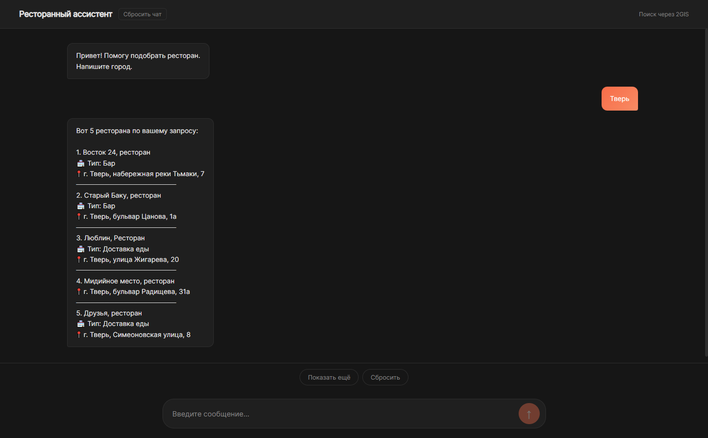
Дизайн проекта

Slide 6
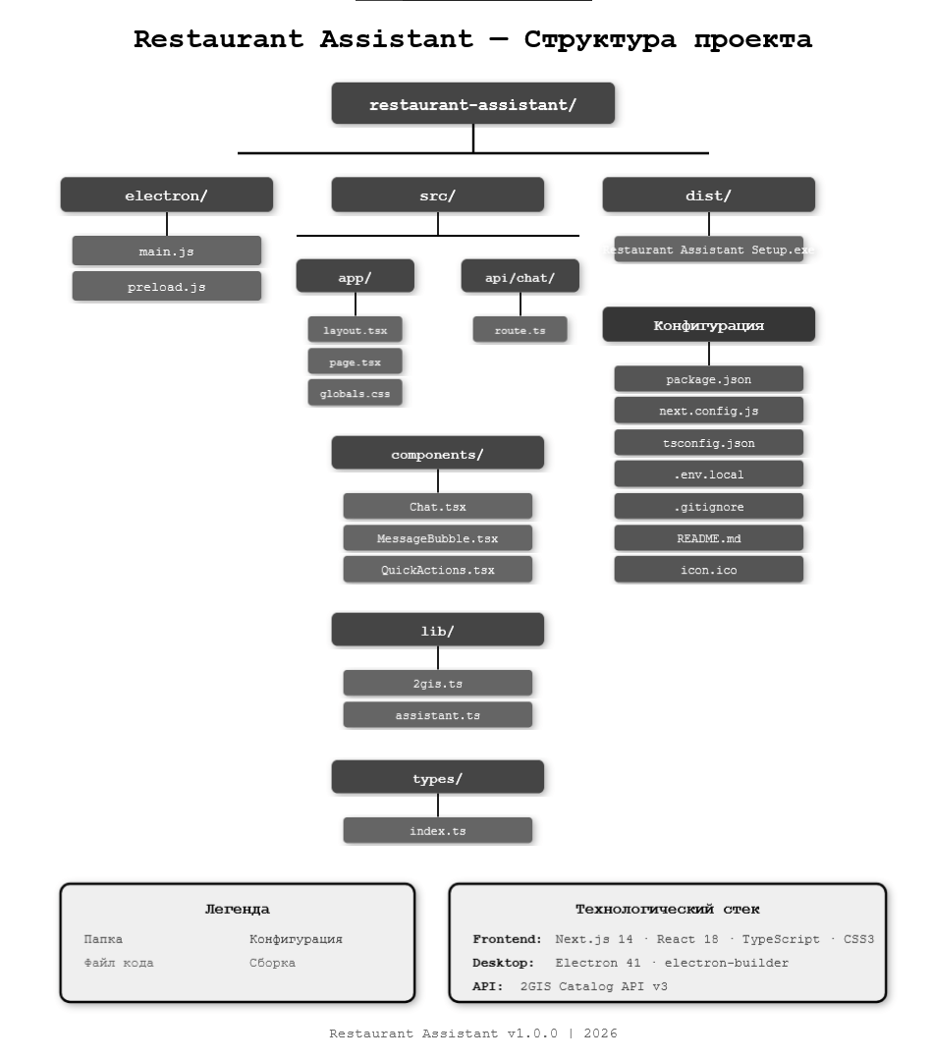
Структура проекта
restaurant-assistant/ ├── electron/ (main.js, preload.js) ├── src/ │ ├── app/ (api/chat/route.ts, page.tsx, layout.tsx) │ ├── components/ (Chat.tsx, MessageBubble.tsx, QuickActions.tsx) │ ├── lib/ (2gis.ts, assistant.ts) │ └── types/ (index.ts) ├── dist/ (Установщик .exe) └── Конфигурация (package.json, next.config.js, tsconfig.json)

Slide 7
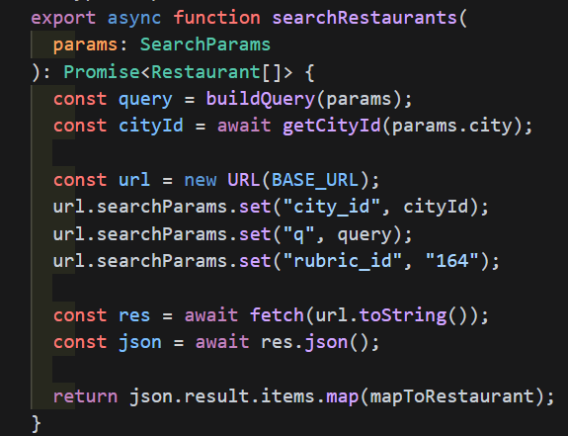
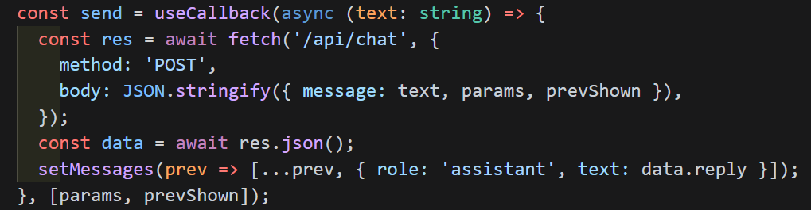
Компоненты
Поиск ресторанов
Компонент чата

Slide 8

Репозиторий GitHub
https://github.com/88venom14/restaurant-assistant

Slide 9
Спасибо за внимание

